Slide 1
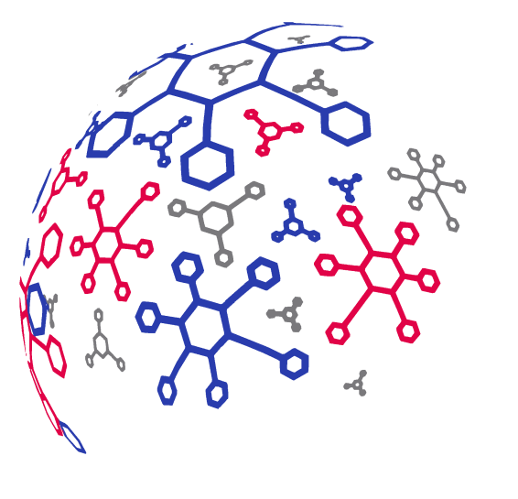
Кафедра физики конденсированного состояния
К ЭЛЕКТРОДИНАМИКЕ ДВИЖУЩИХСЯ ТЕЛ
ВЫПУСКНАЯ КВАЛИФИКАЦИОННАЯ РАБОТА
Альберт Эйнштейн
Научный руководитель:
проф., Кляйнер Альфред
02

Slide 2
Введение
Известно, что электродинамика Максвелла в современном ее виде приводит в применении к движущимся телам к асимметрии, которая несвойственна, по-видимому, самим явлениям. Вспомним, например, электродинамическое взаимодействие между магнитом и проводником с током. Наблюдаемое явление зависит здесь только от относительного движения проводника и магнита, в то время как, согласно обычному представлению, два случая, в которых движется либо одно, либо другое из этих тел, должны быть строго разграничены. В самом деле, если движется магнит, а проводник покоится, то вокруг магнита возникает электрическое
поле, обладающее некоторым количеством энергии, которое в тех местах, где находятся части проводника, порождает ток. Если же магнит находится в покое, а движется проводник, то вокруг магнита не возникает никакого электрического поля; зато в проводнике возникает электродвижущая сила, которой самой по себе не соответствует никакая энергия, но которая — при предполагаемой тождественности относительного движения в обоих интересующих нас случаях — вызывает электрические токи той же величины и того же направления, что и электрическое поле в первом случае.
02

Slide 3
Цель и задачи исследования
Цель:
Задачи:
1.
2.
3.
03

Slide 4
Объекты исследования
04

Slide 5
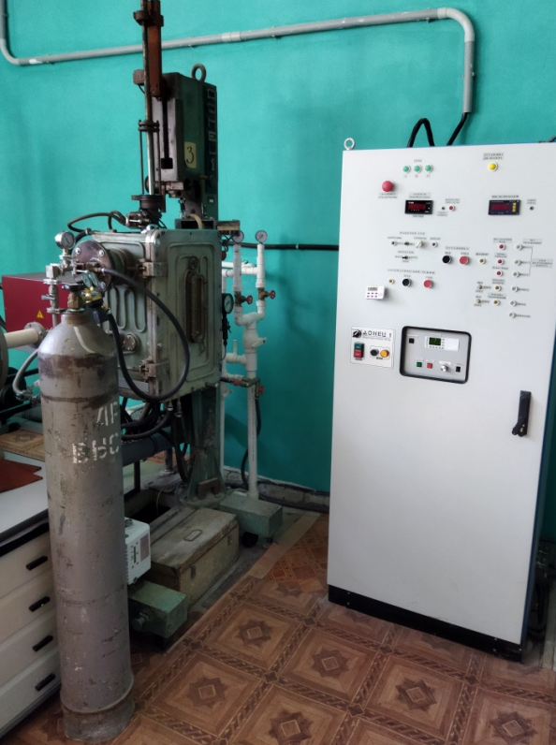
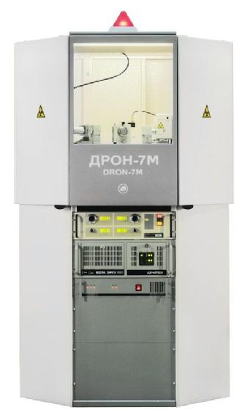
Методики эксперимента
Синтез образцов: индукционная плавка в атмосфере аргона (Тверь, ТвГУ)
Рентгеноструктурные исследования: ДРОН-7 (Тверь, ОАО НПЦ «Тверьгеофизика»)
Прямые измерения МКЭ и магнитострикции: установка для синхронного измерения магнитокалорического эффекта и магнитострикции (Тверь, ТвГУ)
Индукционная печь
Дифрактометр «Дрон-7»
Установка для измерений МКЭ и магнитострикции
05

Slide 6
Кинематическая часть
Определение одновременности
Если в точке A пространства помещены часы, то наблюдатель, находящийся в A, может устанавливать время событий в непосредственной близости от A путем наблюдения одновременных с этими событиями положений стрелок часов. Если в другой точке B пространства также имеются часы (мы добавим: «точно такие же часы, как в точке A»), то в непосредственной близости от B тоже возможна временная оценка событий находящимся в B наблюдателем. Однако невозможно без дальнейших предположений сравнивать во времени какое-либо событие в A с событием в B; мы определили пока только «A-время» и «B-время», но не общее для A и B «время». Последнее можно установить, вводя определение, что «время», необходимое для прохождения света из A в B, равно «времени», требуемому для прохождения света из B в A. Пусть в момент
t_{A} по «A-времени» луч света выходит из A в B, отражается в момент t_{B} по «B-времени» от B к A и возвращается назад в A в момент t'_{A} по «A-времени». Часы в A и B будут идти, согласно определению, синхронно, если
06

Slide 7
Кинематическая часть
Об относительности длин и промежутков времени
Пусть в момент времени t_{A} из A выходит луч света, отражается в B в момент времени t_{B} и возвращается назад в A в момент времени t'_{A}. Принимая во внимание принцип постоянства скорости света, находим
07

Slide 8
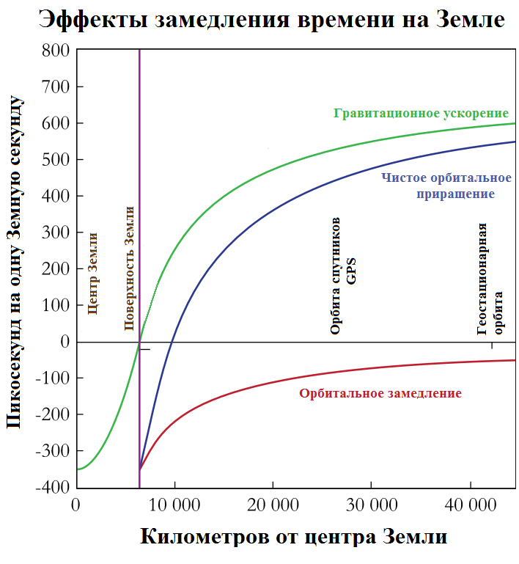
Кинематическая часть
Среди предсказаний теории также было гравитационное замедление времени, (которое при приближении к массивному объекту действовало на тело точно также, как и замедление времени в следствии ускорения), гравитационное красное смещение (когда луч света, испущенный массивным телом, уходит в красную часть спектра в следствии потери им энергии на работу выхода из «гравитационного колодца»), а также гравитационные волны (возмущение пространства-времени, которое производит любое тело имеющее массу в процессе своего движения).
08

Slide 9
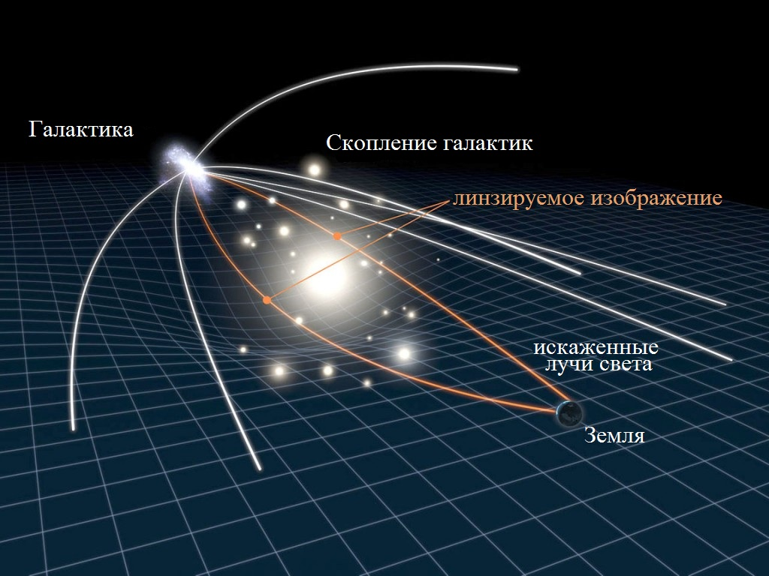
Общая теория относительности
Процесс движения лучей света по геодезическим линиям под действием массивных тел
09

Slide 10
Электродинамическая часть
Теория аберрации и эффекта Доплера
Пусть в системе K очень далеко от начала координат находится некоторый источник электродинамических волн, которые в некоторой части пространства, включающей начало координат, могут быть с достаточной степенью точности представлены уравнениями
10

Slide 11
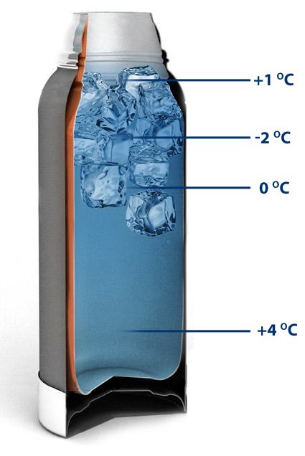
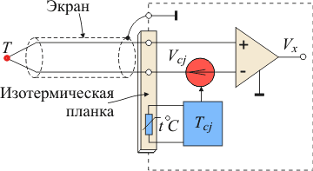
Методы компенсации температуры холодного спая
Входящий электрический сигнал на измерительном приборе будет зависеть от разности температур двух переходов. Для измерения абсолютной температуры используют способ, называемый компенсацией холодного спая. Суть этого способа заключается в помещении второго перехода, не находящегося в зоне измерения, в среду образцовой температуры.
Размещение второго переход в тающий лед
Схемы с активной компенсацией температуры с помощью интегральных микросхем
Сегодня для этого используют вспомогательный температурный датчик, находящийся рядом со вторым переходом. По данным дополнительного термодатчика измерительное устройство корректирует итоги измерения.
Погрешность ±2 °С
Погрешность ±0,6 °С
11

Slide 12
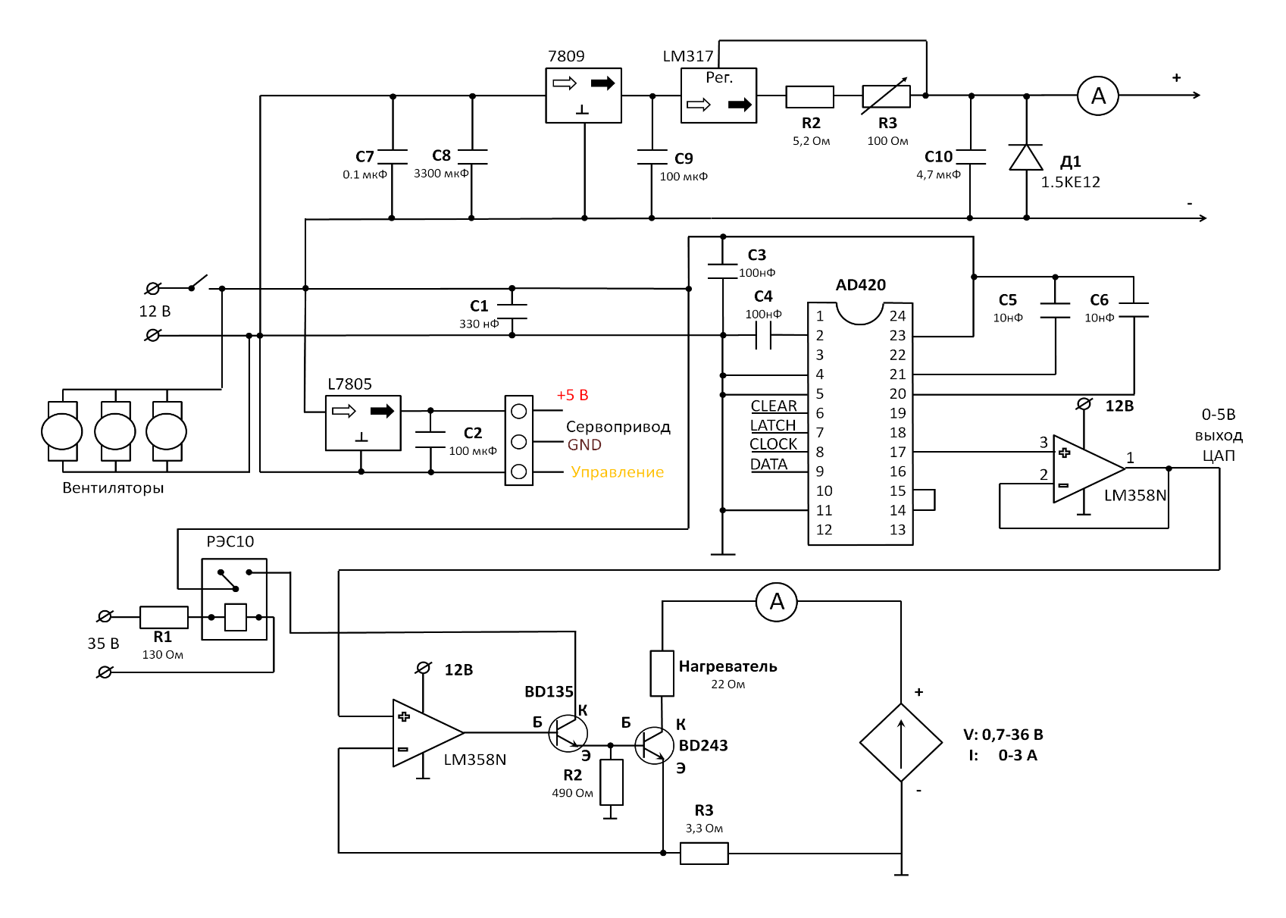
Блок питания датчика Холла и управления мощностью нагревателя
Схема электрической цепи разработанного блока
12

Slide 13
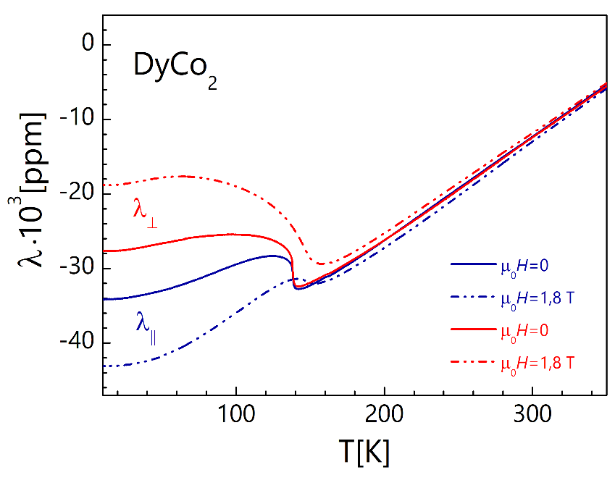
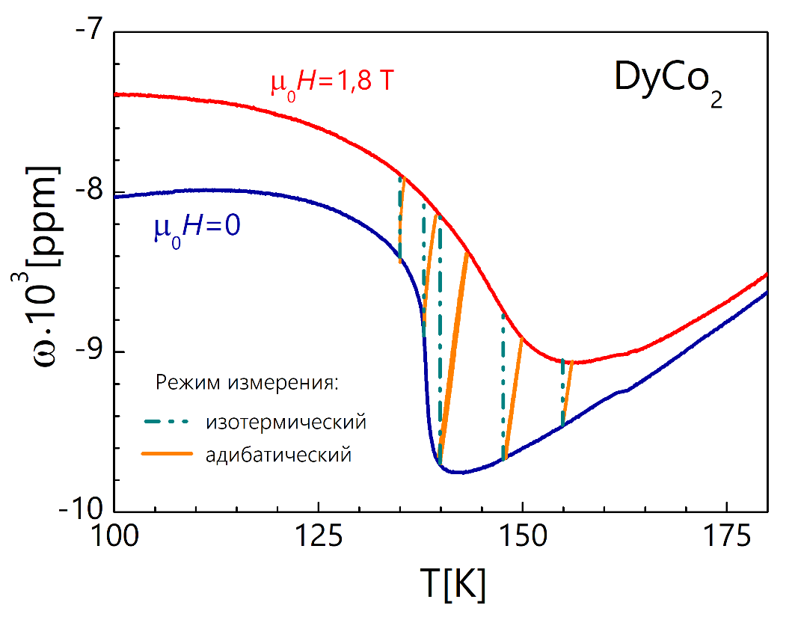
Исследования магнитострикции соединения DyCo₂
Температурные зависимости продольного и поперечного температурного расширения для соединения DyCo₂ в магнитном поле μΔH=1,8 Тл и без магнитного поля.
Кривые объемного терморасширения для соединения DyCo₂, измеренные без магнитного поля и в поле μΔH=1,8 Тл.
13

Slide 14
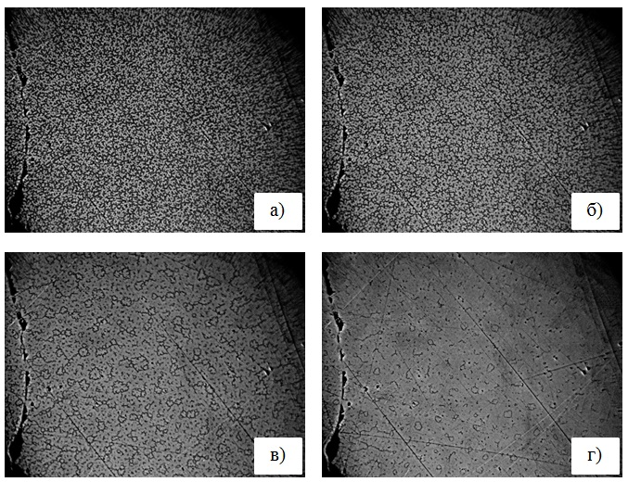
Исследование трансформации ДС соединения SmCo₅ при изменении внешнего магнитного поля
а)
б)
в)
г)
Микрофотографии доменной структуры образца SmCo₅, снятых при различных значениях напряженности внешнего магнитного поля:
а) H=15 Э, б) Н=4,1 кЭ, в) Н=8 кЭ, г) Н=12,2 кЭ.
14

Slide 15
Выводы
15

Slide 16
Список публикаций
16

Slide 17
СПАСИБО ЗА ВНИМАНИЕ

